Slide 1
GitHub基礎教學
助教：李政皓
Email：f112154147@nkust.edu.tw

Slide 2

進入GitHub官網，申請Github帳號

Slide 3
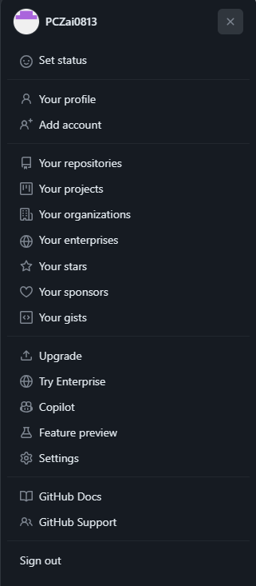
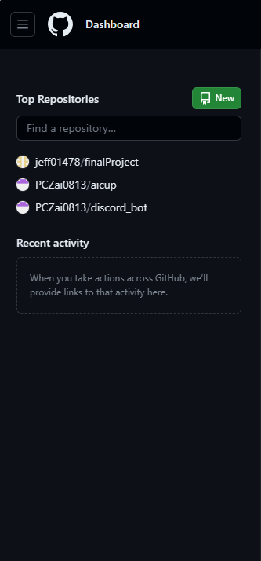
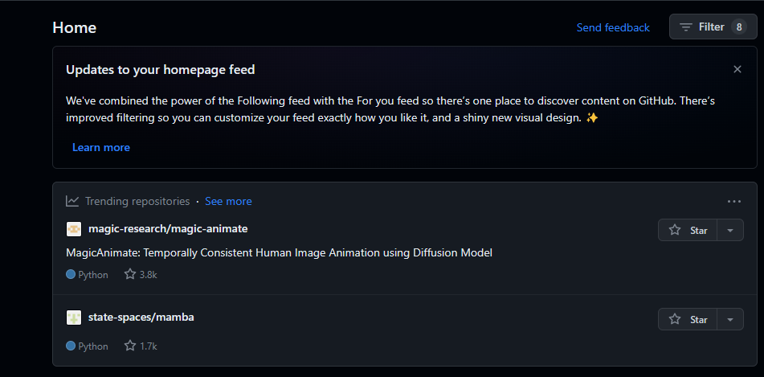
登入成功後，畫面左邊是自己的Repo
中間是動態
右上角點開來是使用者個人資訊

Slide 4

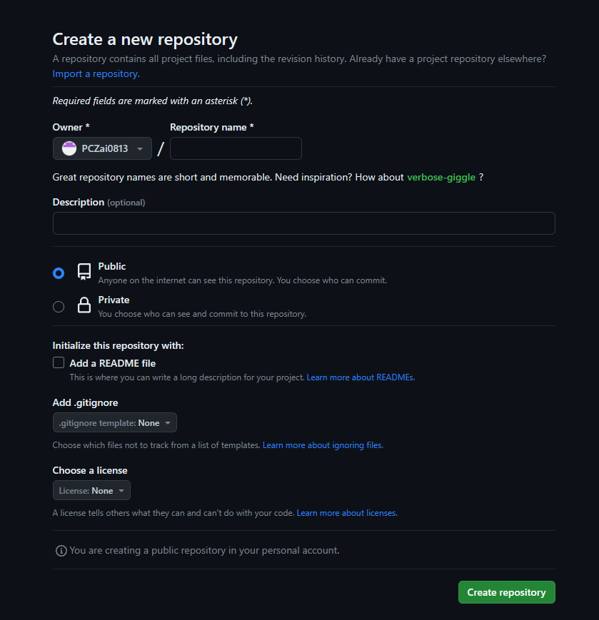
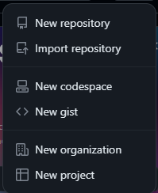
點開右上角 + 號
選擇New repository

Slide 5
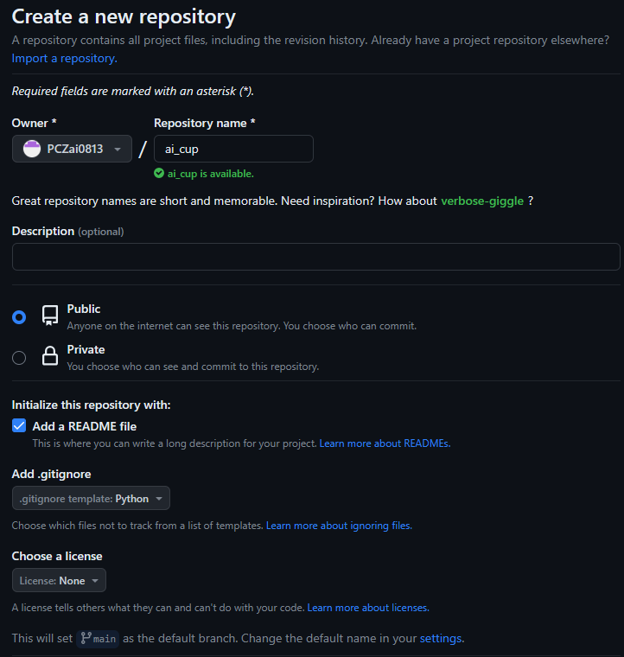
為你的Repo取名
選擇Public，大家都可以看到這個Repo
Add a README file
加入更多說明，markdown 格式，README 內加入詳細介紹、如何使用與相關資訊。
Add .gitignore
每個人電腦內的環境不一定相同，選擇專案屬性/語言/編輯器類型，在建立儲存庫的時候產生 .gitignore
Choose a license
在這儲存庫內能做與不能做的事情

Slide 6
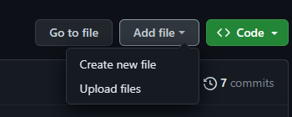
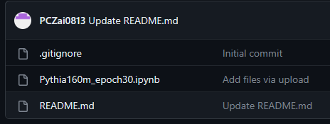
Upload files
上傳檔案至Repo
編寫README.md

Slide 7

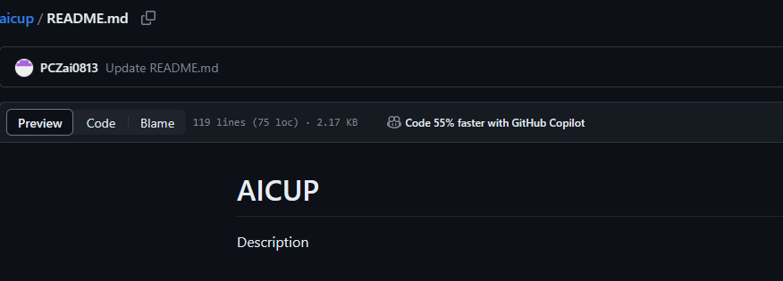
此為預覽畫面 選擇Code->按下鉛筆圖案進入編輯

Slide 8
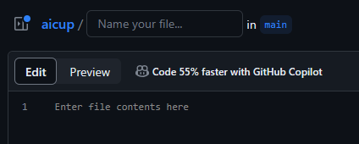
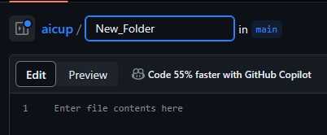

創建資料夾
使用 / Folder_Name/ 可以創建
輸入New_Folder/會直接進入下一層

Slide 9
有些同學問我READ.md怎麼寫?
我沒辦法用一封信來回答
建議：找模板來做修改
如果學過html會很好上手
請至教學平台下載

